Slide 1
09주차
프로젝트 통합·보강
데이터부터 화면까지 한 구간씩 확인하고 끊긴 지점을 스스로 복구한다.
한 번에 전체를 고치지 않습니다. 데이터 → 모델 → 이미지 → API → 화면 순서로 확인합니다.
Notes:
[Sources]
- https://docs.aws.amazon.com/AWSEC2/latest/UserGuide/monitoring-system-instance-status-check.html

Slide 2
클라우드 MLOps · 09주차
오늘의 통과 기준
1
S3 원본과 가공 데이터가 구분되어 있다
2
학습 실행과 MLflow 실험 ID가 남는다
3
Docker 이미지와 ECR 태그가 연결된다
4
/health와 /predict가 정상 응답한다
5
Streamlit에서 실제 예측 1건이 된다
6
실패 원인과 해결 방법을 이슈표에 남긴다
Notes:
[Sources]
- https://docs.aws.amazon.com/AWSEC2/latest/UserGuide/monitoring-system-instance-status-check.html

Slide 3
클라우드 MLOps · 09주차
문제를 찾는 순서: 입력부터 확인한다
1
입력이 존재하는가?
2
이름과 형식이 맞는가?
3
실행 결과가 남는가?
4
다음 단계가 그 결과를 읽는가?
5
되돌아갈 기준점이 있는가?
앞 단계가 실패했는데 뒤 단계를 먼저 고치지 않습니다.
Notes:
[Sources]
- https://docs.aws.amazon.com/AWSEC2/latest/UserGuide/monitoring-system-instance-status-check.html

Slide 4
클라우드 MLOps · 09주차
1단계: 데이터와 모델 결과 확인
S3
raw / processed / models
학습 실행
코드·시간·실행 ID
MLflow
파라미터·지표·모델
→
→
증거: S3 객체 경로 + MLflow Run ID + 선택 모델 버전
Notes:
[Sources]
- https://docs.aws.amazon.com/AmazonS3/latest/userguide/using-folders.html
- https://mlflow.org/docs/latest/ml/tracking/

Slide 5
클라우드 MLOps · 09주차
2단계: 이미지와 API를 같이 확인
Docker / ECR
이미지 태그와 digest가 연결되는가?
/health
프로세스가 살아 있는가?
/predict
정상·잘못된 입력을 구분하는가?
Streamlit
API 응답을 사용자에게 보여 주는가?
증거: ECR 태그 + /health 200 + /predict 응답 JSON + 데모 화면
Notes:
[Sources]
- https://docs.aws.amazon.com/AmazonECR/latest/userguide/repository-create.html
- https://fastapi.tiangolo.com/tutorial/

Slide 6
클라우드 MLOps · 09주차
기술 부채는 우선순위로 줄인다
순위
판단 기준
예시
1
실행 불가·데이터 손실
모델 파일 누락, API 500
2
재현·안전에 영향
태그 latest 고정, 비밀 값 하드코딩
3
운영·문서 품질
로그 부족, README 누락
4
편의·표현
화면 문구, 레이아웃
Notes:
[Sources]
- https://docs.aws.amazon.com/AWSEC2/latest/UserGuide/monitoring-system-instance-status-check.html

Slide 7
클라우드 MLOps · 09주차
NCS 평가 증거로 바꾸기
점검 기록
장애 요인 분석·조치 근거
버전·태그
구성 관리·배포 관리 근거
성능·응답 결과
모델 성능 관리 근거
전·후 화면
문제 해결과 검증 근거
NCS 코드는 학교가 적용하는 기준 연도를 확인한 뒤 최종 서식에 기입합니다.
Notes:
[Sources]
- 로컬 NCS 학습모듈 LM2001070308 인공지능 모델 관리

Slide 8
클라우드 MLOps · 09주차
오늘 시스템에서 데이터가 흐르는 길
데이터부터 화면까지 한 구간씩 확인하고 끊긴 지점을 스스로 복구한다.
S3 data
training
MLflow
Docker/ECR
FastAPI
Streamlit
왼쪽에서 오른쪽으로 읽습니다. 각 화살표는 다음 단계가 바로 앞 단계의 결과를 입력으로 사용한다는 뜻입니다.
확인 질문: 어느 단계가 실패했는지 파일·로그·URL로 증명할 수 있는가?
Notes:
[Sources]
- https://docs.aws.amazon.com/AWSEC2/latest/UserGuide/monitoring-system-instance-status-check.html

Slide 9
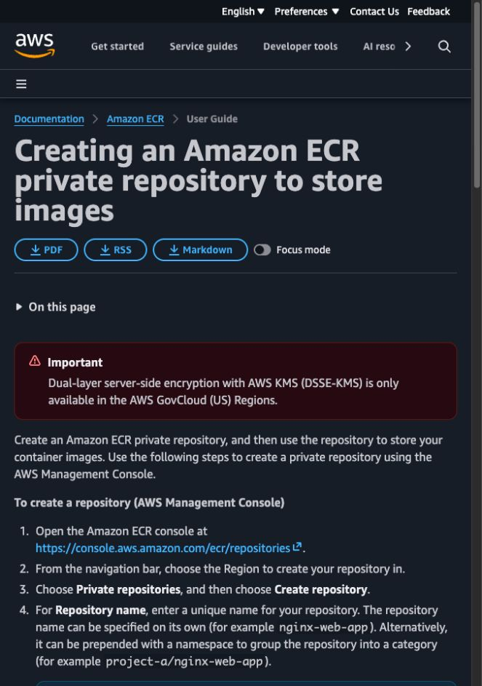
클라우드 MLOps · 09주차
AWS 화면으로 가는 길
콘솔 이동 경로
S3 → EC2 → ECR 순서로 상태 확인
화면에서 확인할 것
• 리전과 계정/역할
• 리소스 이름과 상태
• 비용이 발생하는 실행 자원
• 작업 뒤 중지·삭제 여부
콘솔 열기
AWS 공식 문서
화면 모양은 바뀔 수 있습니다. 버튼 위치보다 메뉴 이름과 리소스 상태를 기준으로 찾습니다.
Notes:
[Sources]
- https://docs.aws.amazon.com/AWSEC2/latest/UserGuide/monitoring-system-instance-status-check.html
- https://console.aws.amazon.com/console/home
- AWS 공식 문서 화면 캡처, 2026-08-24

Slide 10
클라우드 MLOps · 09주차
제출하면 오늘 수업 완료
1. 전 구간 연결 체크리스트
2. 해결 전·후 기술 부채 이슈표
3. S3·MLflow·ECR·/health·Streamlit 화면
4. 수업 종료 전 실행 리소스 확인
통과하면 M2+ 완료
Notes:
[Sources]
- https://docs.aws.amazon.com/AWSEC2/latest/UserGuide/monitoring-system-instance-status-check.html

Slide 11
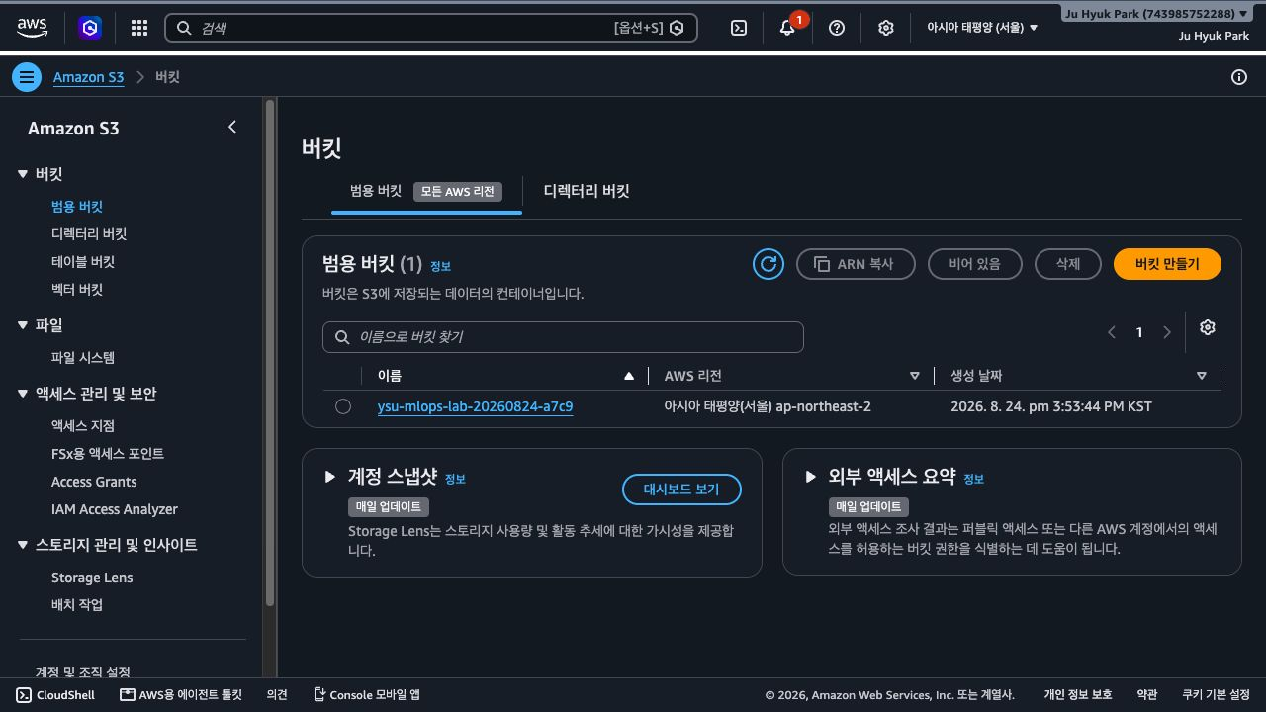
클라우드 MLOps · 09주차
실습 화면 01: S3 버킷 목록에서 팀 버킷 찾기
콘솔 이동 경로
S3 → ysu-mlops-lab-20260824-a7c9
화면에서 확인할 것
• S3 버킷 목록에서 팀 버킷 찾기
실습 원칙
• 메뉴 이름과 리소스 상태를 기준으로 찾습니다.
AWS 콘솔 열기
AWS 공식 문서
실제 AWS 콘솔 화면 · 서울 리전 · 2026-08-24 · 계정 번호 영역 제외
Notes:
[강사 안내]
- 경로: S3 → ysu-mlops-lab-20260824-a7c9
- 확인: S3 버킷 목록에서 팀 버킷 찾기
[Sources]
- https://docs.aws.amazon.com/AmazonS3/latest/userguide/Welcome.html
- https://docs.aws.amazon.com/AWSEC2/latest/UserGuide/monitoring-system-instance-status-check.html
- 실제 AWS 콘솔 캡처, 2026-08-24

Slide 12
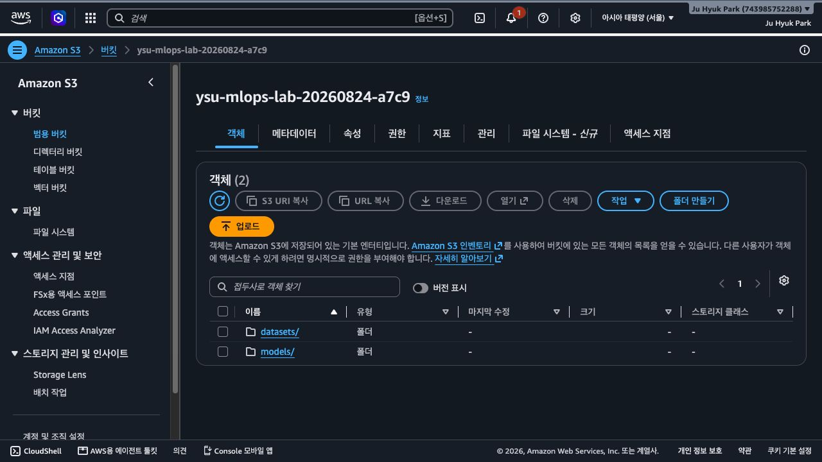
클라우드 MLOps · 09주차
실습 화면 02: 팀 버킷의 최상위 경로 확인
콘솔 이동 경로
S3 → ysu-mlops-lab-20260824-a7c9
화면에서 확인할 것
• 팀 버킷의 최상위 경로 확인
실습 원칙
• 메뉴 이름과 리소스 상태를 기준으로 찾습니다.
AWS 콘솔 열기
AWS 공식 문서
실제 AWS 콘솔 화면 · 서울 리전 · 2026-08-24 · 계정 번호 영역 제외
Notes:
[강사 안내]
- 경로: S3 → ysu-mlops-lab-20260824-a7c9
- 확인: 팀 버킷의 최상위 경로 확인
[Sources]
- https://docs.aws.amazon.com/AmazonS3/latest/userguide/Welcome.html
- https://docs.aws.amazon.com/AWSEC2/latest/UserGuide/monitoring-system-instance-status-check.html
- 실제 AWS 콘솔 캡처, 2026-08-24

Slide 13
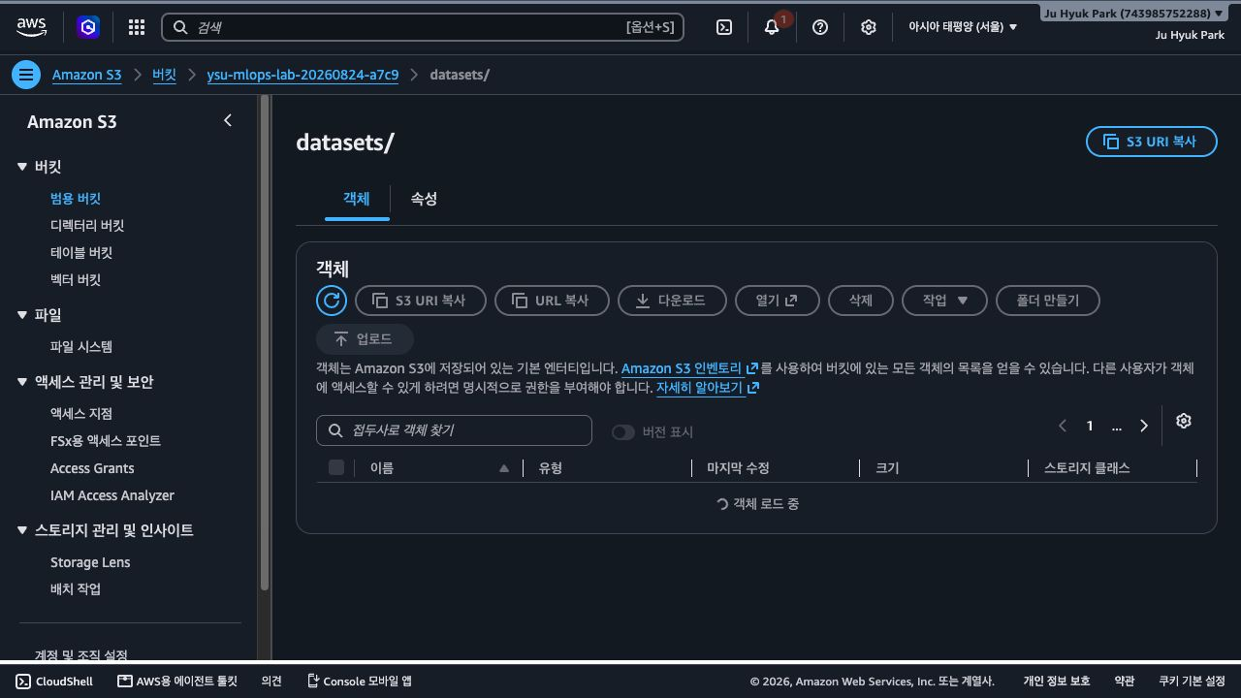
클라우드 MLOps · 09주차
실습 화면 03: datasets 데이터 경로 확인
콘솔 이동 경로
S3 → ysu-mlops-lab-20260824-a7c9
화면에서 확인할 것
• datasets 데이터 경로 확인
실습 원칙
• 메뉴 이름과 리소스 상태를 기준으로 찾습니다.
AWS 콘솔 열기
AWS 공식 문서
실제 AWS 콘솔 화면 · 서울 리전 · 2026-08-24 · 계정 번호 영역 제외
Notes:
[강사 안내]
- 경로: S3 → ysu-mlops-lab-20260824-a7c9
- 확인: datasets 데이터 경로 확인
[Sources]
- https://docs.aws.amazon.com/AmazonS3/latest/userguide/Welcome.html
- https://docs.aws.amazon.com/AWSEC2/latest/UserGuide/monitoring-system-instance-status-check.html
- 실제 AWS 콘솔 캡처, 2026-08-24

Slide 14
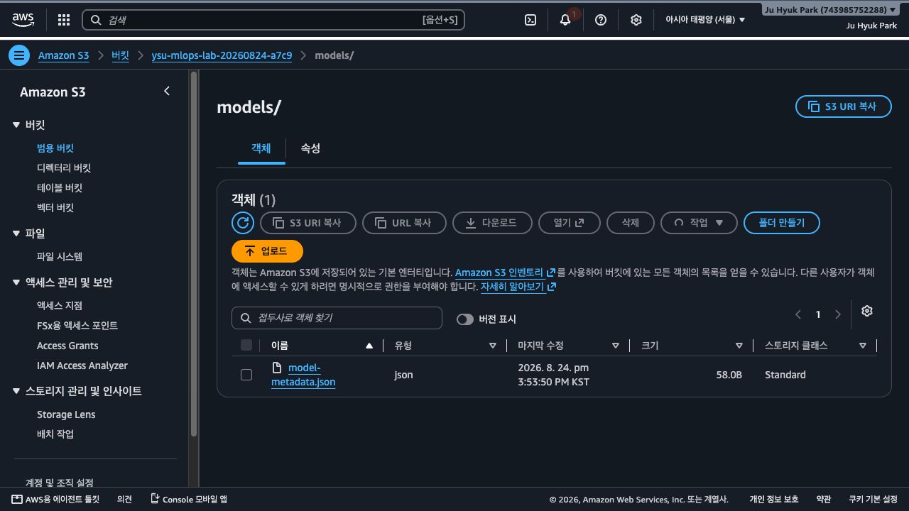
클라우드 MLOps · 09주차
실습 화면 04: models 산출물 경로 확인
콘솔 이동 경로
S3 → ysu-mlops-lab-20260824-a7c9
화면에서 확인할 것
• models 산출물 경로 확인
실습 원칙
• 메뉴 이름과 리소스 상태를 기준으로 찾습니다.
AWS 콘솔 열기
AWS 공식 문서
실제 AWS 콘솔 화면 · 서울 리전 · 2026-08-24 · 계정 번호 영역 제외
Notes:
[강사 안내]
- 경로: S3 → ysu-mlops-lab-20260824-a7c9
- 확인: models 산출물 경로 확인
[Sources]
- https://docs.aws.amazon.com/AmazonS3/latest/userguide/Welcome.html
- https://docs.aws.amazon.com/AWSEC2/latest/UserGuide/monitoring-system-instance-status-check.html
- 실제 AWS 콘솔 캡처, 2026-08-24

Slide 15
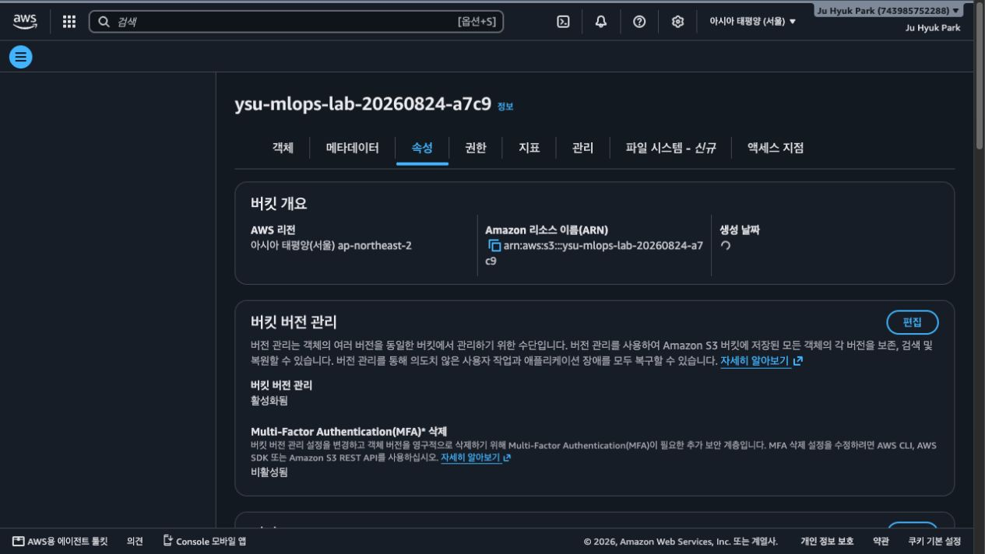
클라우드 MLOps · 09주차
실습 화면 05: 버전 관리와 암호화 속성 확인
콘솔 이동 경로
S3 → ysu-mlops-lab-20260824-a7c9
화면에서 확인할 것
• 버전 관리와 암호화 속성 확인
실습 원칙
• 메뉴 이름과 리소스 상태를 기준으로 찾습니다.
AWS 콘솔 열기
AWS 공식 문서
실제 AWS 콘솔 화면 · 서울 리전 · 2026-08-24 · 계정 번호 영역 제외
Notes:
[강사 안내]
- 경로: S3 → ysu-mlops-lab-20260824-a7c9
- 확인: 버전 관리와 암호화 속성 확인
[Sources]
- https://docs.aws.amazon.com/AmazonS3/latest/userguide/Welcome.html
- https://docs.aws.amazon.com/AWSEC2/latest/UserGuide/monitoring-system-instance-status-check.html
- 실제 AWS 콘솔 캡처, 2026-08-24

Slide 16
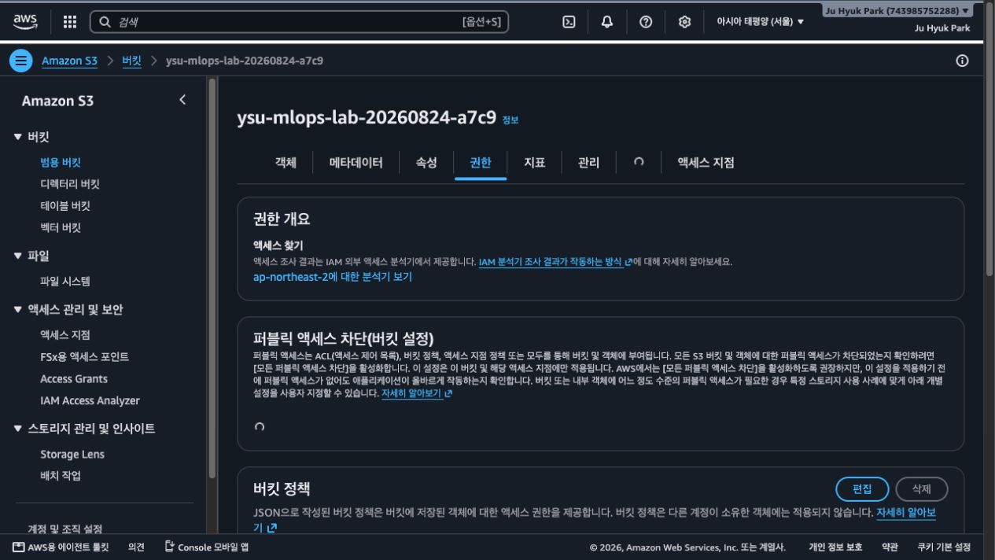
클라우드 MLOps · 09주차
실습 화면 06: 퍼블릭 액세스 차단 확인
콘솔 이동 경로
S3 → ysu-mlops-lab-20260824-a7c9
화면에서 확인할 것
• 퍼블릭 액세스 차단 확인
실습 원칙
• 메뉴 이름과 리소스 상태를 기준으로 찾습니다.
AWS 콘솔 열기
AWS 공식 문서
실제 AWS 콘솔 화면 · 서울 리전 · 2026-08-24 · 계정 번호 영역 제외
Notes:
[강사 안내]
- 경로: S3 → ysu-mlops-lab-20260824-a7c9
- 확인: 퍼블릭 액세스 차단 확인
[Sources]
- https://docs.aws.amazon.com/AmazonS3/latest/userguide/Welcome.html
- https://docs.aws.amazon.com/AWSEC2/latest/UserGuide/monitoring-system-instance-status-check.html
- 실제 AWS 콘솔 캡처, 2026-08-24

Slide 17
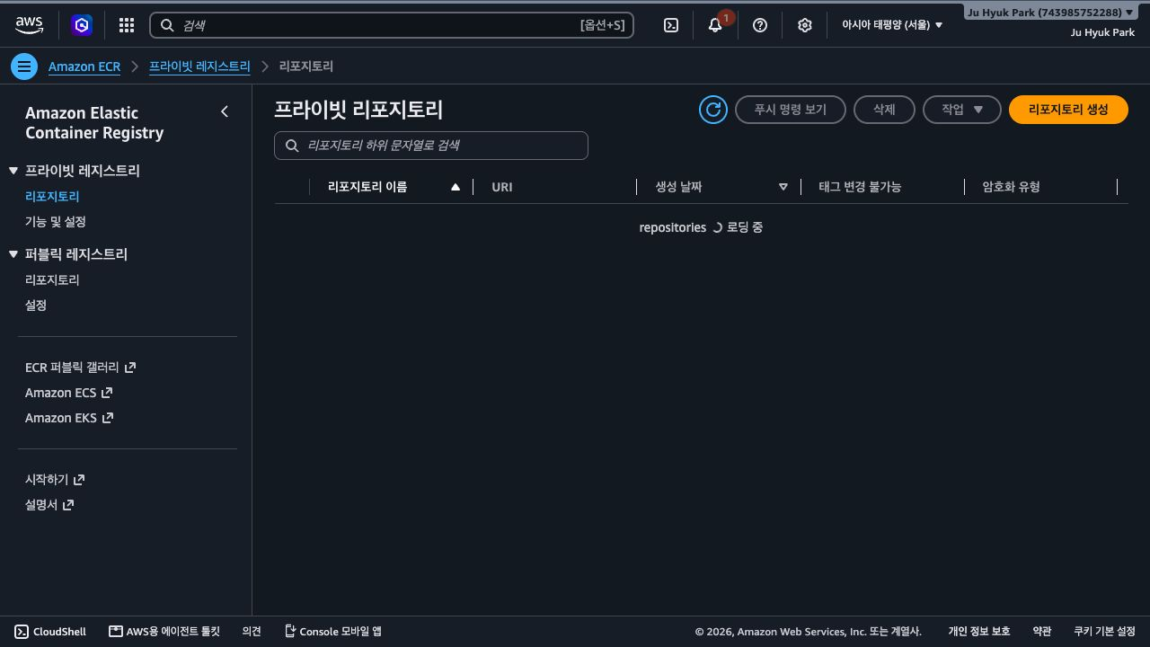
클라우드 MLOps · 09주차
실습 화면 07: ECR 팀 저장소 찾기
콘솔 이동 경로
ECR → ysu-mlops-api
화면에서 확인할 것
• ECR 팀 저장소 찾기
실습 원칙
• 메뉴 이름과 리소스 상태를 기준으로 찾습니다.
AWS 콘솔 열기
AWS 공식 문서
실제 AWS 콘솔 화면 · 서울 리전 · 2026-08-24 · 계정 번호 영역 제외
Notes:
[강사 안내]
- 경로: ECR → ysu-mlops-api
- 확인: ECR 팀 저장소 찾기
[Sources]
- https://docs.aws.amazon.com/AmazonECR/latest/userguide/Repositories.html
- https://docs.aws.amazon.com/AWSEC2/latest/UserGuide/monitoring-system-instance-status-check.html
- 실제 AWS 콘솔 캡처, 2026-08-24

Slide 18
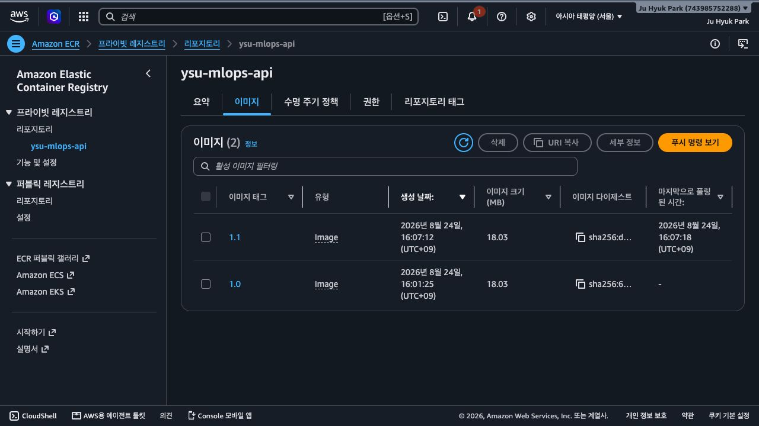
클라우드 MLOps · 09주차
실습 화면 08: ECR 이미지 태그 1.0과 1.1 확인
콘솔 이동 경로
ECR → ysu-mlops-api
화면에서 확인할 것
• ECR 이미지 태그 1.0과 1.1 확인
실습 원칙
• 메뉴 이름과 리소스 상태를 기준으로 찾습니다.
AWS 콘솔 열기
AWS 공식 문서
실제 AWS 콘솔 화면 · 서울 리전 · 2026-08-24 · 계정 번호 영역 제외
Notes:
[강사 안내]
- 경로: ECR → ysu-mlops-api
- 확인: ECR 이미지 태그 1.0과 1.1 확인
[Sources]
- https://docs.aws.amazon.com/AmazonECR/latest/userguide/Repositories.html
- https://docs.aws.amazon.com/AWSEC2/latest/UserGuide/monitoring-system-instance-status-check.html
- 실제 AWS 콘솔 캡처, 2026-08-24

Slide 19
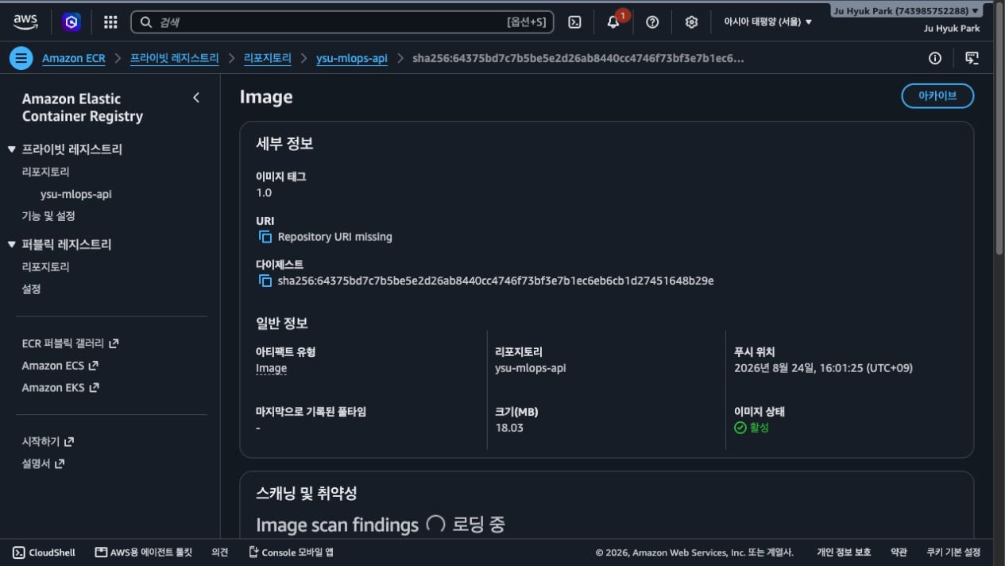
클라우드 MLOps · 09주차
실습 화면 09: API 이미지 1.0 다이제스트 확인
콘솔 이동 경로
ECR → ysu-mlops-api
화면에서 확인할 것
• API 이미지 1.0 다이제스트 확인
실습 원칙
• 메뉴 이름과 리소스 상태를 기준으로 찾습니다.
AWS 콘솔 열기
AWS 공식 문서
실제 AWS 콘솔 화면 · 서울 리전 · 2026-08-24 · 계정 번호 영역 제외
Notes:
[강사 안내]
- 경로: ECR → ysu-mlops-api
- 확인: API 이미지 1.0 다이제스트 확인
[Sources]
- https://docs.aws.amazon.com/AmazonECR/latest/userguide/Repositories.html
- https://docs.aws.amazon.com/AWSEC2/latest/UserGuide/monitoring-system-instance-status-check.html
- 실제 AWS 콘솔 캡처, 2026-08-24

Slide 20
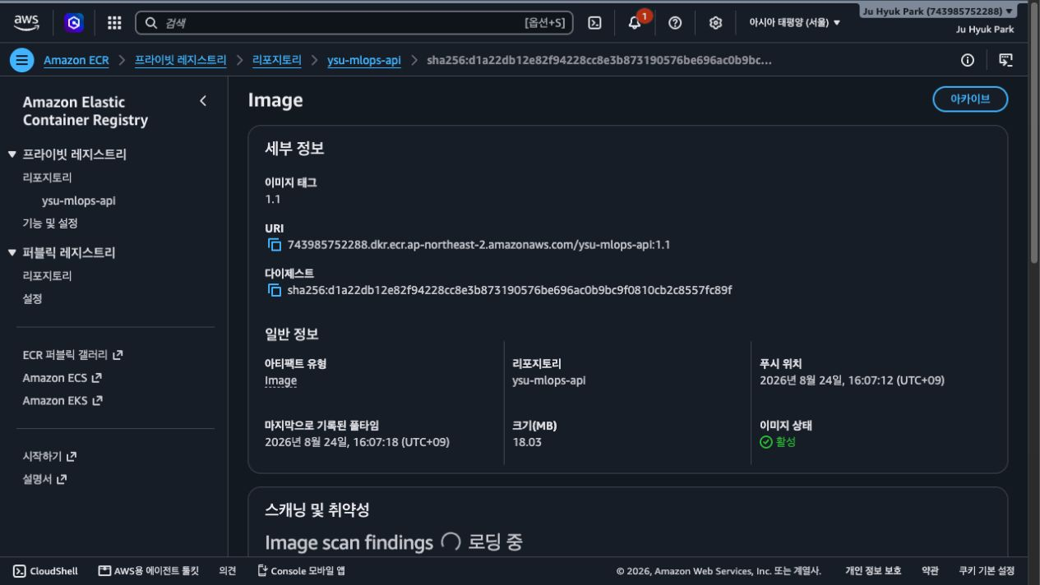
클라우드 MLOps · 09주차
실습 화면 10: SageMaker 호환 이미지 1.1 확인
콘솔 이동 경로
ECR → ysu-mlops-api
화면에서 확인할 것
• SageMaker 호환 이미지 1.1 확인
실습 원칙
• 메뉴 이름과 리소스 상태를 기준으로 찾습니다.
AWS 콘솔 열기
AWS 공식 문서
실제 AWS 콘솔 화면 · 서울 리전 · 2026-08-24 · 계정 번호 영역 제외
Notes:
[강사 안내]
- 경로: ECR → ysu-mlops-api
- 확인: SageMaker 호환 이미지 1.1 확인
[Sources]
- https://docs.aws.amazon.com/AmazonECR/latest/userguide/Repositories.html
- https://docs.aws.amazon.com/AWSEC2/latest/UserGuide/monitoring-system-instance-status-check.html
- 실제 AWS 콘솔 캡처, 2026-08-24

Slide 21
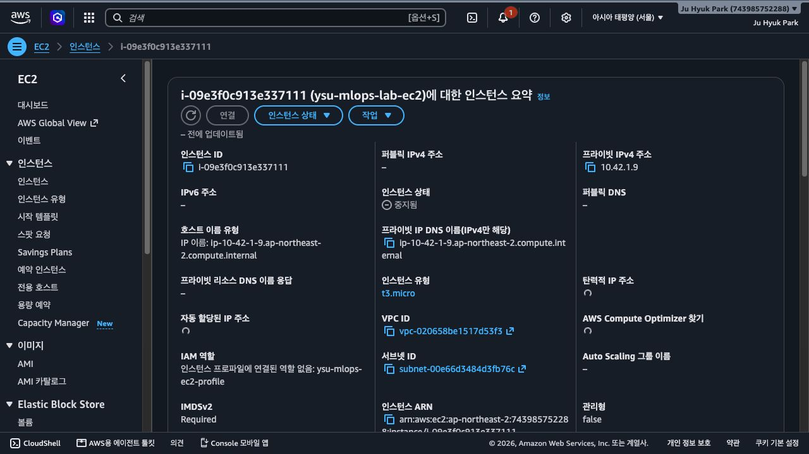
클라우드 MLOps · 09주차
실습 화면 11: 통합 점검 전 EC2 중지 상태
콘솔 이동 경로
EC2 → ysu-mlops-lab-ec2
화면에서 확인할 것
• 통합 점검 전 EC2 중지 상태
실습 원칙
• 메뉴 이름과 리소스 상태를 기준으로 찾습니다.
AWS 콘솔 열기
AWS 공식 문서
실제 AWS 콘솔 화면 · 서울 리전 · 2026-08-24 · 계정 번호 영역 제외
Notes:
[강사 안내]
- 경로: EC2 → ysu-mlops-lab-ec2
- 확인: 통합 점검 전 EC2 중지 상태
[Sources]
- https://docs.aws.amazon.com/AWSEC2/latest/UserGuide/Stop_Start.html
- https://docs.aws.amazon.com/AWSEC2/latest/UserGuide/monitoring-system-instance-status-check.html
- 실제 AWS 콘솔 캡처, 2026-08-24

Slide 22
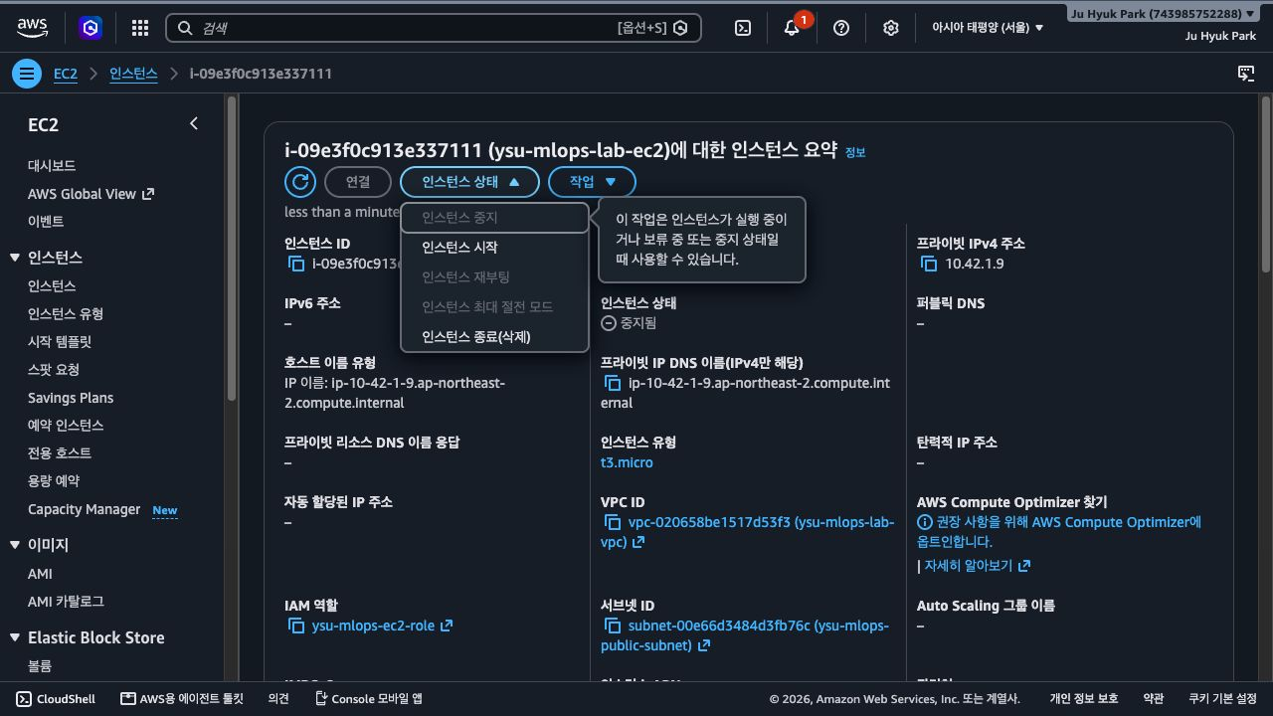
클라우드 MLOps · 09주차
실습 화면 12: 인스턴스 시작 작업 선택
콘솔 이동 경로
EC2 → ysu-mlops-lab-ec2
화면에서 확인할 것
• 인스턴스 시작 작업 선택
실습 원칙
• 메뉴 이름과 리소스 상태를 기준으로 찾습니다.
AWS 콘솔 열기
AWS 공식 문서
실제 AWS 콘솔 화면 · 서울 리전 · 2026-08-24 · 계정 번호 영역 제외
Notes:
[강사 안내]
- 경로: EC2 → ysu-mlops-lab-ec2
- 확인: 인스턴스 시작 작업 선택
[Sources]
- https://docs.aws.amazon.com/AWSEC2/latest/UserGuide/Stop_Start.html
- https://docs.aws.amazon.com/AWSEC2/latest/UserGuide/monitoring-system-instance-status-check.html
- 실제 AWS 콘솔 캡처, 2026-08-24

Slide 23
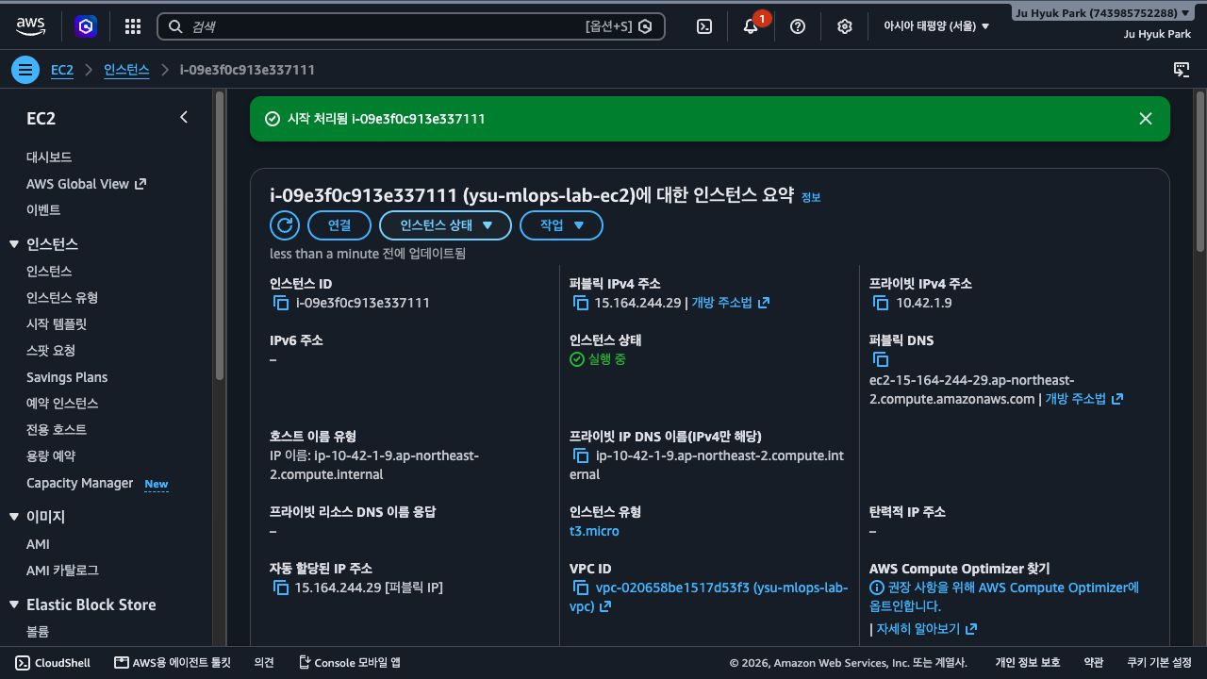
클라우드 MLOps · 09주차
실습 화면 13: 통합 점검용 EC2 실행 상태
콘솔 이동 경로
EC2 → ysu-mlops-lab-ec2
화면에서 확인할 것
• 통합 점검용 EC2 실행 상태
실습 원칙
• 메뉴 이름과 리소스 상태를 기준으로 찾습니다.
AWS 콘솔 열기
AWS 공식 문서
실제 AWS 콘솔 화면 · 서울 리전 · 2026-08-24 · 계정 번호 영역 제외
Notes:
[강사 안내]
- 경로: EC2 → ysu-mlops-lab-ec2
- 확인: 통합 점검용 EC2 실행 상태
[Sources]
- https://docs.aws.amazon.com/AWSEC2/latest/UserGuide/Stop_Start.html
- https://docs.aws.amazon.com/AWSEC2/latest/UserGuide/monitoring-system-instance-status-check.html
- 실제 AWS 콘솔 캡처, 2026-08-24

Slide 24
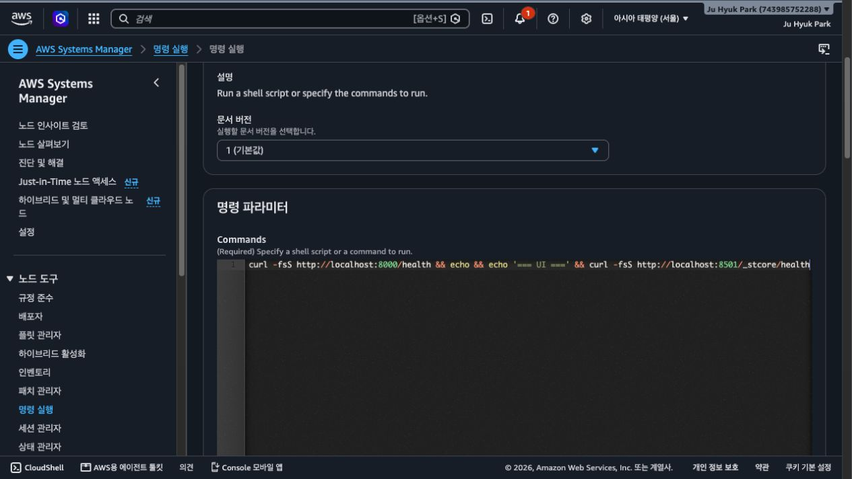
클라우드 MLOps · 09주차
실습 화면 14: S3부터 UI까지 통합 점검 명령 입력
콘솔 이동 경로
Systems Manager → Run Command
화면에서 확인할 것
• S3부터 UI까지 통합 점검 명령 입력
실습 원칙
• 메뉴 이름과 리소스 상태를 기준으로 찾습니다.
AWS 콘솔 열기
AWS 공식 문서
실제 AWS 콘솔 화면 · 서울 리전 · 2026-08-24 · 계정 번호 영역 제외
Notes:
[강사 안내]
- 경로: Systems Manager → Run Command
- 확인: S3부터 UI까지 통합 점검 명령 입력
[Sources]
- https://docs.aws.amazon.com/systems-manager/latest/userguide/run-command.html
- https://docs.aws.amazon.com/AWSEC2/latest/UserGuide/monitoring-system-instance-status-check.html
- 실제 AWS 콘솔 캡처, 2026-08-24

Slide 25
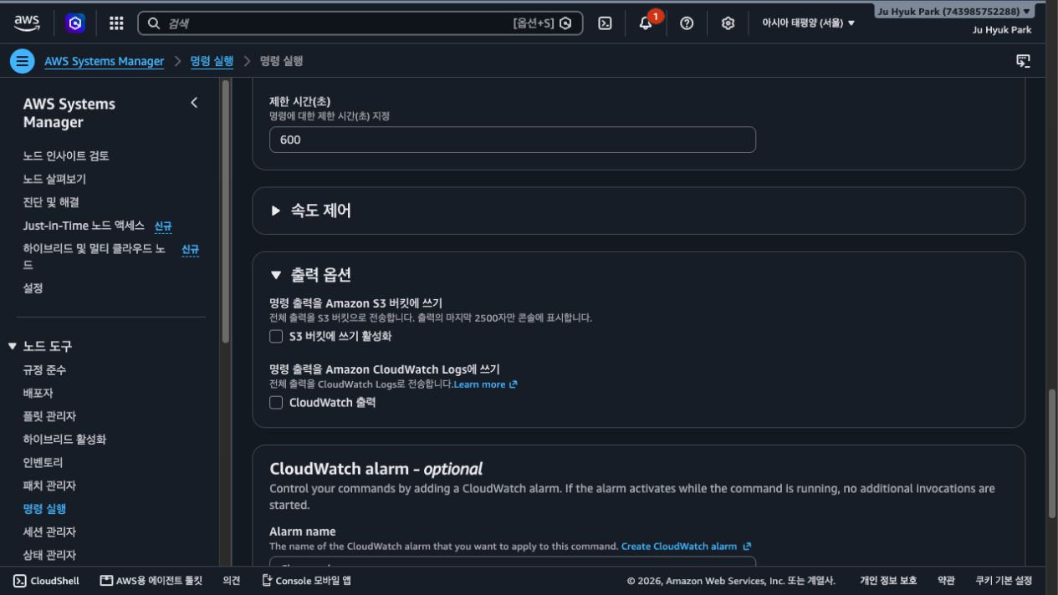
클라우드 MLOps · 09주차
실습 화면 15: SSM Online 대상 선택
콘솔 이동 경로
Systems Manager → Run Command
화면에서 확인할 것
• SSM Online 대상 선택
실습 원칙
• 메뉴 이름과 리소스 상태를 기준으로 찾습니다.
AWS 콘솔 열기
AWS 공식 문서
실제 AWS 콘솔 화면 · 서울 리전 · 2026-08-24 · 계정 번호 영역 제외
Notes:
[강사 안내]
- 경로: Systems Manager → Run Command
- 확인: SSM Online 대상 선택
[Sources]
- https://docs.aws.amazon.com/systems-manager/latest/userguide/run-command.html
- https://docs.aws.amazon.com/AWSEC2/latest/UserGuide/monitoring-system-instance-status-check.html
- 실제 AWS 콘솔 캡처, 2026-08-24

Slide 26
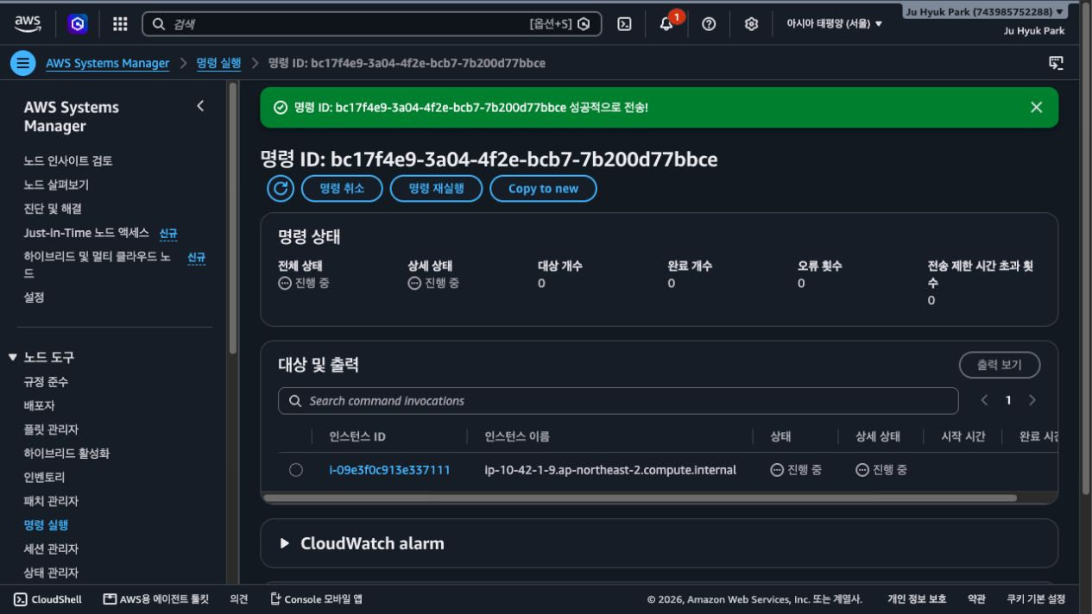
클라우드 MLOps · 09주차
실습 화면 16: 통합 점검 명령 접수
콘솔 이동 경로
Systems Manager → Run Command
화면에서 확인할 것
• 통합 점검 명령 접수
실습 원칙
• 메뉴 이름과 리소스 상태를 기준으로 찾습니다.
AWS 콘솔 열기
AWS 공식 문서
실제 AWS 콘솔 화면 · 서울 리전 · 2026-08-24 · 계정 번호 영역 제외
Notes:
[강사 안내]
- 경로: Systems Manager → Run Command
- 확인: 통합 점검 명령 접수
[Sources]
- https://docs.aws.amazon.com/systems-manager/latest/userguide/run-command.html
- https://docs.aws.amazon.com/AWSEC2/latest/UserGuide/monitoring-system-instance-status-check.html
- 실제 AWS 콘솔 캡처, 2026-08-24

Slide 27

클라우드 MLOps · 09주차
실습 화면 17: 통합 점검 전체 성공
콘솔 이동 경로
Systems Manager → Run Command
화면에서 확인할 것
• 통합 점검 전체 성공
실습 원칙
• 메뉴 이름과 리소스 상태를 기준으로 찾습니다.
AWS 콘솔 열기
AWS 공식 문서
실제 AWS 콘솔 화면 · 서울 리전 · 2026-08-24 · 계정 번호 영역 제외
Notes:
[강사 안내]
- 경로: Systems Manager → Run Command
- 확인: 통합 점검 전체 성공
[Sources]
- https://docs.aws.amazon.com/systems-manager/latest/userguide/run-command.html
- https://docs.aws.amazon.com/AWSEC2/latest/UserGuide/monitoring-system-instance-status-check.html
- 실제 AWS 콘솔 캡처, 2026-08-24

Slide 28
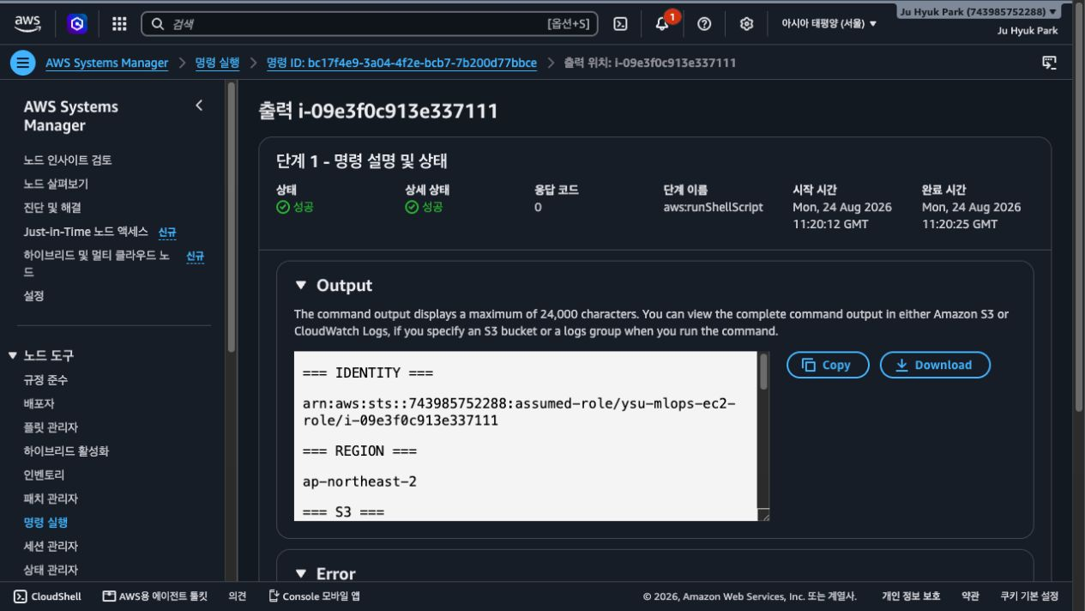
클라우드 MLOps · 09주차
실습 화면 18: 자격 증명·S3·ECR·Compose·API·UI 결과
콘솔 이동 경로
Systems Manager → Run Command
화면에서 확인할 것
• 서울 리전·datasets/models·ECR 1.0/1.1·두 컨테이너 Up·API healthy·UI ok
실습 원칙
• 메뉴 이름과 리소스 상태를 기준으로 찾습니다.
AWS 콘솔 열기
AWS 공식 문서
실제 AWS 콘솔 화면 · 서울 리전 · 2026-08-24 · 계정 번호 영역 제외
Notes:
[강사 안내]
- 경로: Systems Manager → Run Command
- 확인: 서울 리전·datasets/models·ECR 1.0/1.1·두 컨테이너 Up·API healthy·UI ok
[Sources]
- https://docs.aws.amazon.com/systems-manager/latest/userguide/run-command.html
- https://docs.aws.amazon.com/AWSEC2/latest/UserGuide/monitoring-system-instance-status-check.html
- 실제 AWS 콘솔 캡처, 2026-08-24

Slide 29
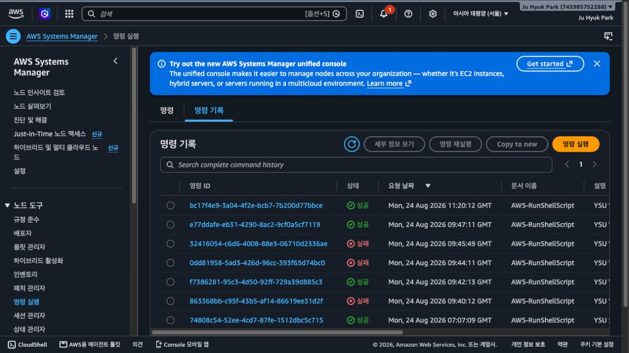
클라우드 MLOps · 09주차
실습 화면 19: 통합 점검 명령 기록
콘솔 이동 경로
Systems Manager → Run Command
화면에서 확인할 것
• 통합 점검 명령 기록
실습 원칙
• 메뉴 이름과 리소스 상태를 기준으로 찾습니다.
AWS 콘솔 열기
AWS 공식 문서
실제 AWS 콘솔 화면 · 서울 리전 · 2026-08-24 · 계정 번호 영역 제외
Notes:
[강사 안내]
- 경로: Systems Manager → Run Command
- 확인: 통합 점검 명령 기록
[Sources]
- https://docs.aws.amazon.com/systems-manager/latest/userguide/run-command.html
- https://docs.aws.amazon.com/AWSEC2/latest/UserGuide/monitoring-system-instance-status-check.html
- 실제 AWS 콘솔 캡처, 2026-08-24

Slide 30
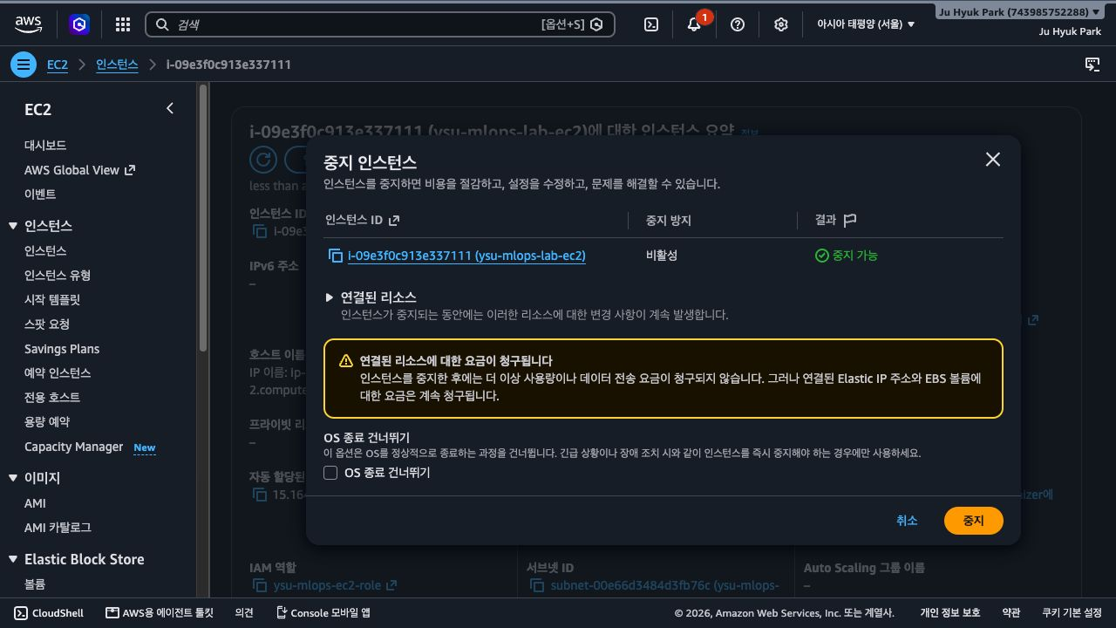
클라우드 MLOps · 09주차
실습 화면 20: 실습 종료 인스턴스 중지 확인
콘솔 이동 경로
EC2 → ysu-mlops-lab-ec2
화면에서 확인할 것
• 실습 종료 인스턴스 중지 확인
실습 원칙
• 메뉴 이름과 리소스 상태를 기준으로 찾습니다.
AWS 콘솔 열기
AWS 공식 문서
실제 AWS 콘솔 화면 · 서울 리전 · 2026-08-24 · 계정 번호 영역 제외
Notes:
[강사 안내]
- 경로: EC2 → ysu-mlops-lab-ec2
- 확인: 실습 종료 인스턴스 중지 확인
[Sources]
- https://docs.aws.amazon.com/AWSEC2/latest/UserGuide/Stop_Start.html
- https://docs.aws.amazon.com/AWSEC2/latest/UserGuide/monitoring-system-instance-status-check.html
- 실제 AWS 콘솔 캡처, 2026-08-24

Slide 31

클라우드 MLOps · 09주차
실습 화면 21: EC2 중지 요청 완료
콘솔 이동 경로
EC2 → ysu-mlops-lab-ec2
화면에서 확인할 것
• EC2 중지 요청 완료
실습 원칙
• 메뉴 이름과 리소스 상태를 기준으로 찾습니다.
AWS 콘솔 열기
AWS 공식 문서
실제 AWS 콘솔 화면 · 서울 리전 · 2026-08-24 · 계정 번호 영역 제외
Notes:
[강사 안내]
- 경로: EC2 → ysu-mlops-lab-ec2
- 확인: EC2 중지 요청 완료
[Sources]
- https://docs.aws.amazon.com/AWSEC2/latest/UserGuide/Stop_Start.html
- https://docs.aws.amazon.com/AWSEC2/latest/UserGuide/monitoring-system-instance-status-check.html
- 실제 AWS 콘솔 캡처, 2026-08-24

